Slide 1
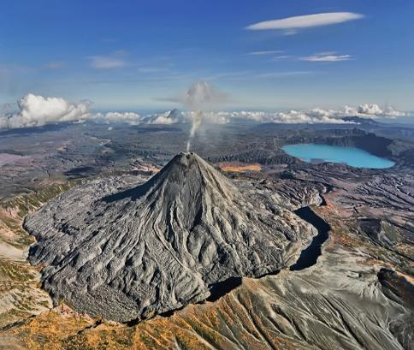
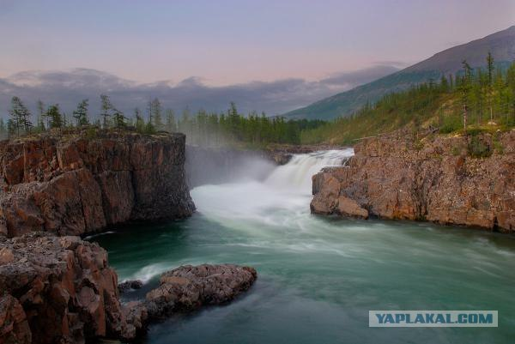
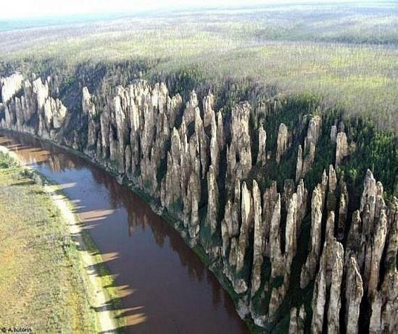
Всемирное природное
наследие в России

Slide 2
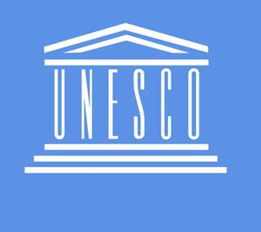
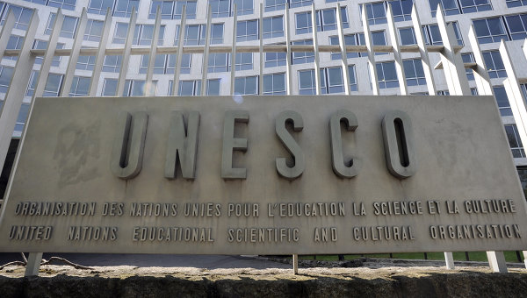
ЮНЕСКО - Организация Объединённых
Наций по вопросам
образования, науки и
культуры.
Штаб-квартира ЮНЕСКО
в Париже

Slide 3
В 1972 году ЮНЕСКО приняла Конвенцию об охране всемирного культурного и природного наследия
В список Всемирного наследия включены культурные и природные объекты, имеющие мировое значение.
Главная цель — сделать известными и защитить эти уникальные объекты
Под Конвенцией подписалось более 180
стран, в том числе и Россия.
В список включено 28 объектов России - 17 объектов по культурным критериям, и 11 объектов по природным критериям
По состоянию на 2017 год еще 18 объектов на территории России находятся в числе кандидатов на включение в список всемирного наследия.

Slide 4
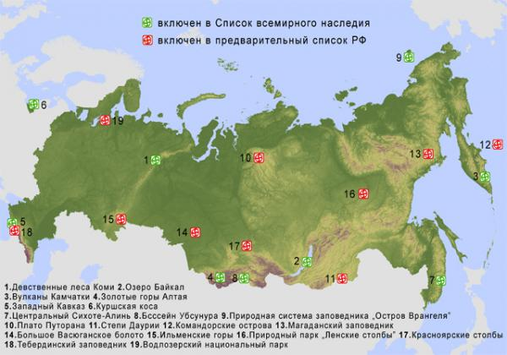
Природные объекты Всемирного наследия в России
В 2017 году Россия занимала 9 место в мире по общему количеству объектов всемирного наследия, а по числу природных объектов — 4-ое (после Китая, США и Австралии).

Slide 5
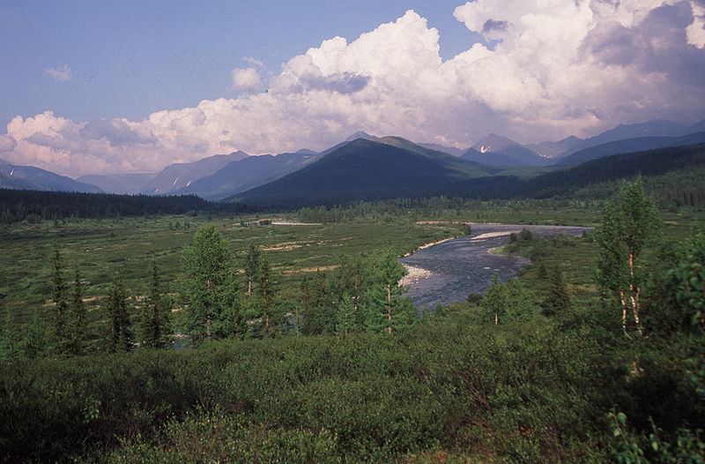
Девственные леса Коми. Включены в список в 1995 году. Это самые большие нетронутые леса в Европе (территория 32 600 км²).

Slide 6
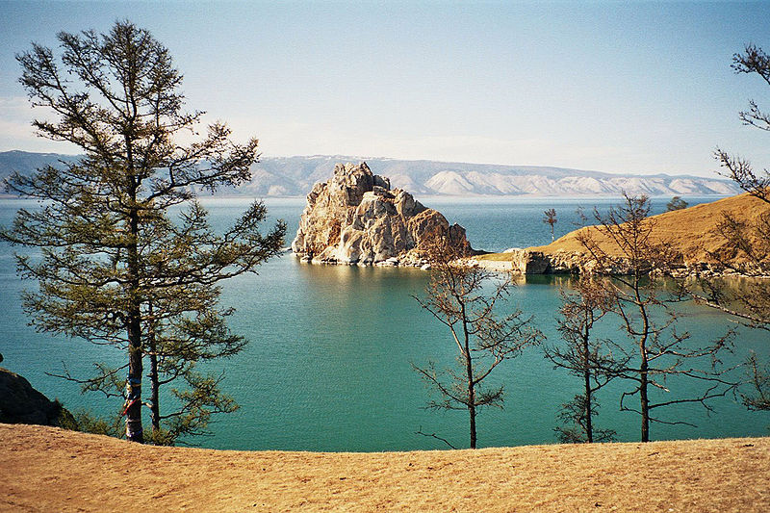
Озеро Байкал. Включено в список в 1996 году. Самое глубокое озеро на планете, крупнейший природный резервуар пресной воды.

Slide 7
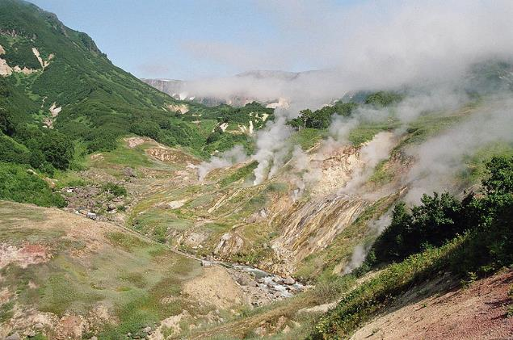
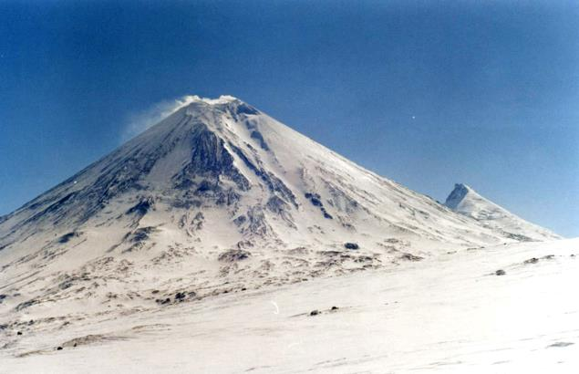
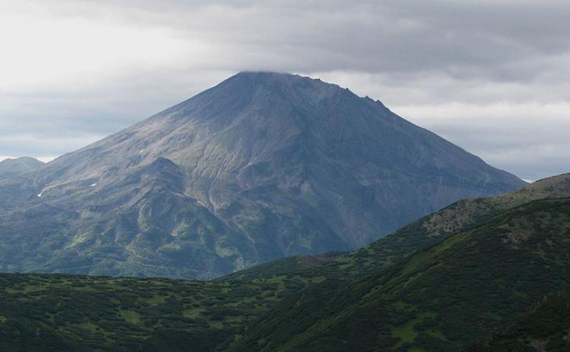
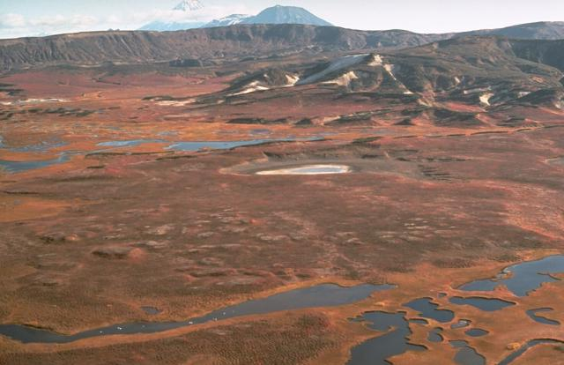
Вулканы Камчатки. Включены в список в 1996 году. В настоящее время насчитывается 28 действующих вулканов.

Slide 8
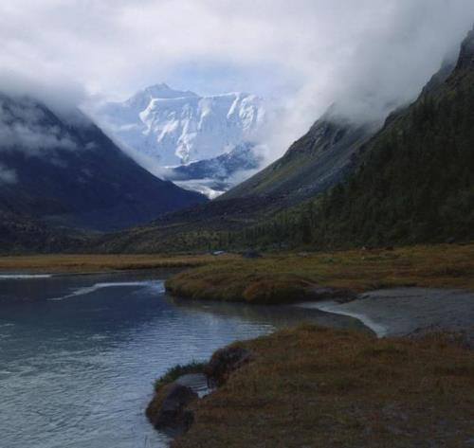
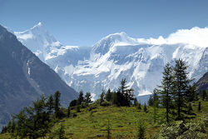
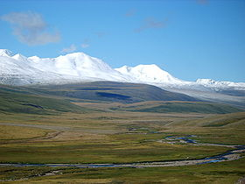
Золотые горы Алтая включены в список наследия в 1998 году.
Позже название объекта было изменено на Золотые Алтайские горы.
Алтайский заповедник
Катунский заповедник
плоскогорье Укок

Slide 9
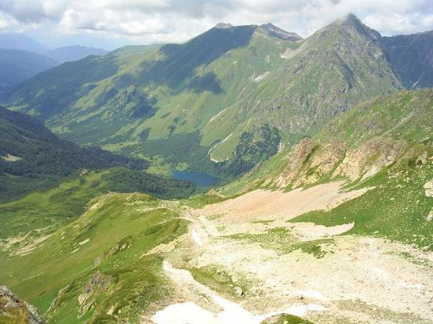
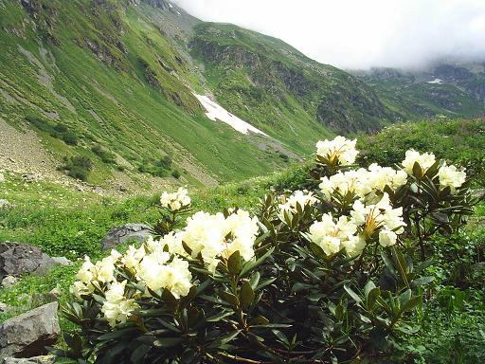
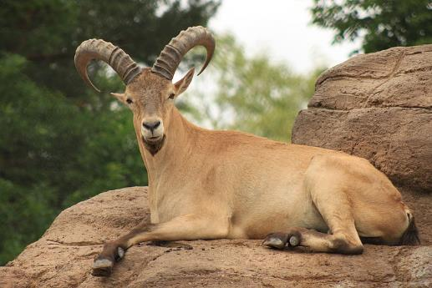
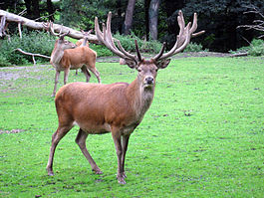
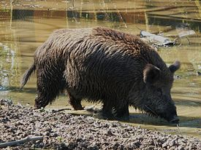
В 1999 году в список был включен Западный Кавказ
Цветущий рододендрон
благородный олень
кабан
западнокавказский тур

Slide 10
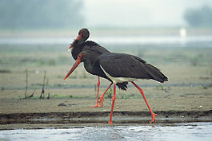
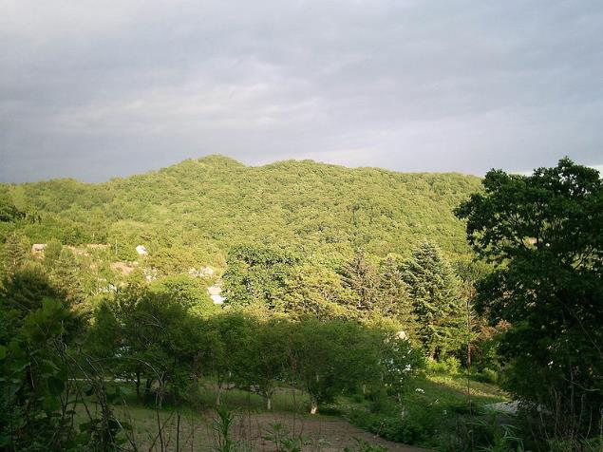
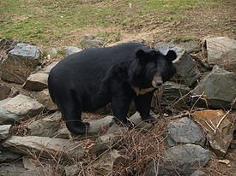
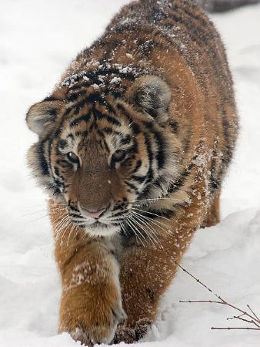
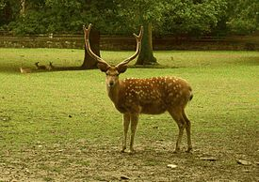
Центральный Сихотэ-Алинь включен в список в 2001 году
черный аист
гималайский медведь
амурский тигр
пятнистый олень

Slide 11
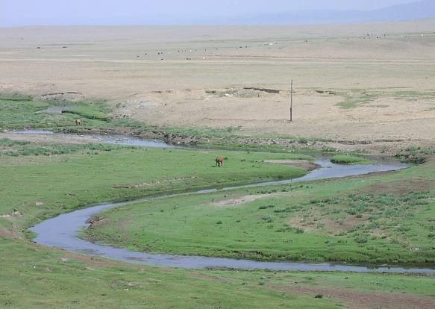
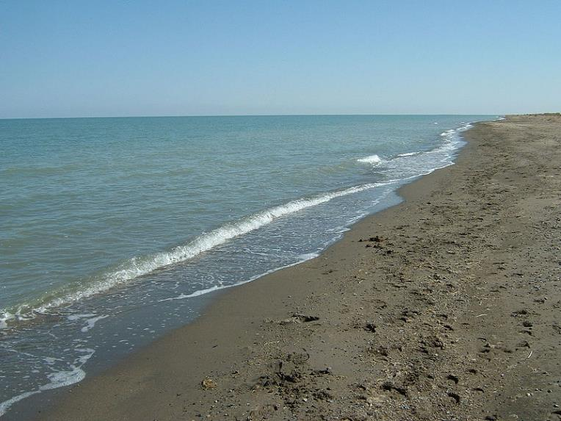
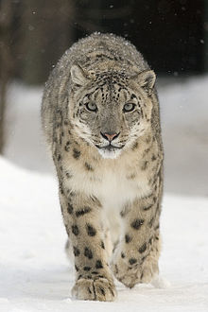
Убсу-Нурская котловина
внесена в список всемирного наследия в 2003 году
степь
снежный барс
озеро Убсу-Нур

Slide 12
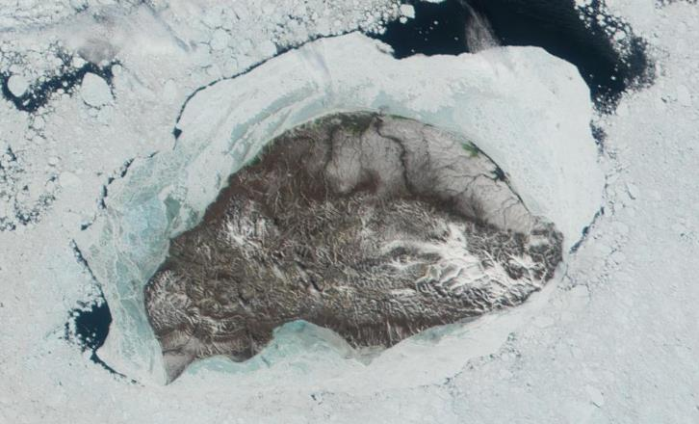
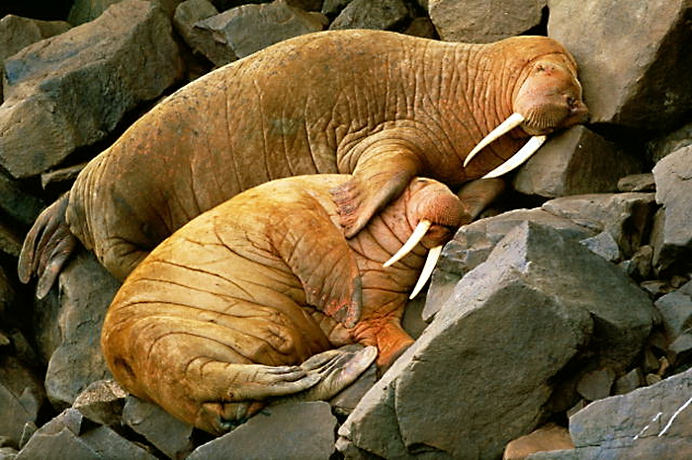
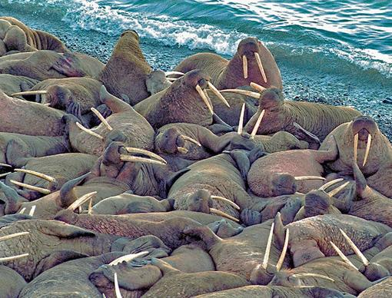
Остров Врангеля находится на стыке западного и восточного
полушарий
остров Врангеля (вид из космоса)
лежбище моржей

Slide 13
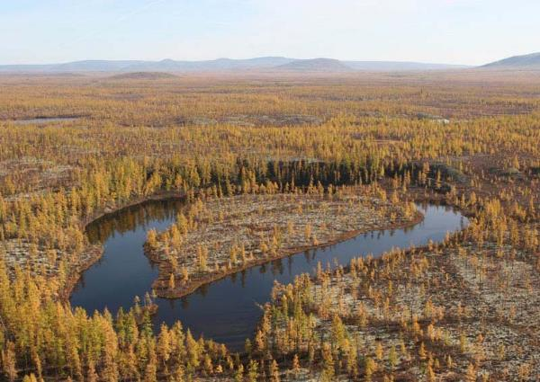
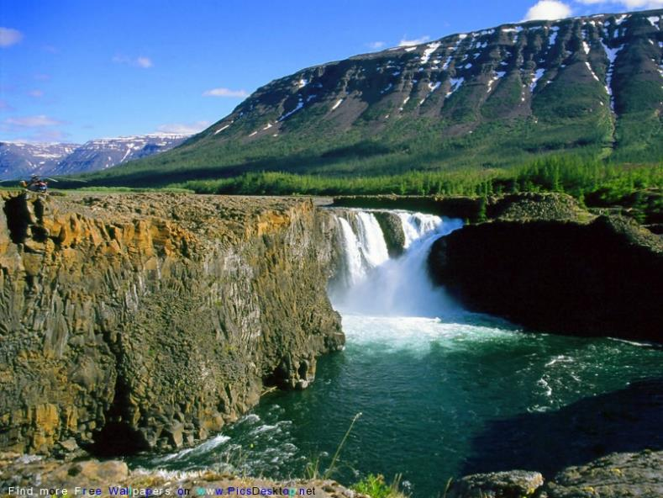
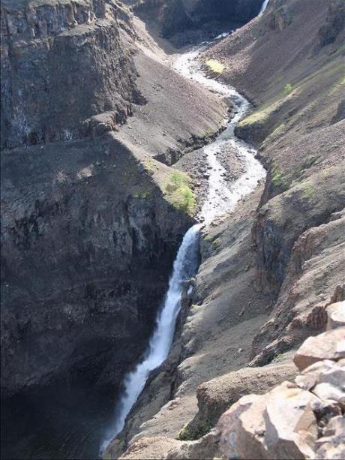
Плато Путорана включили в список объектов всемирного наследия в 2010 году

Slide 14
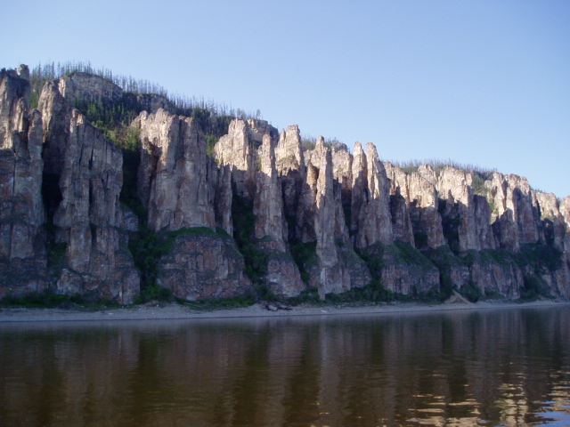
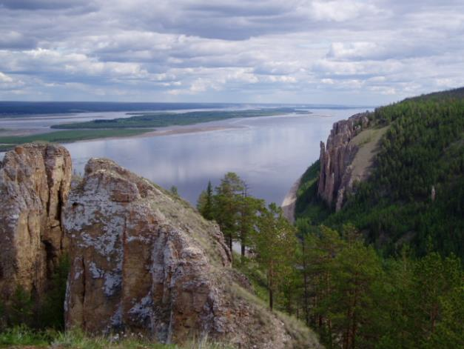
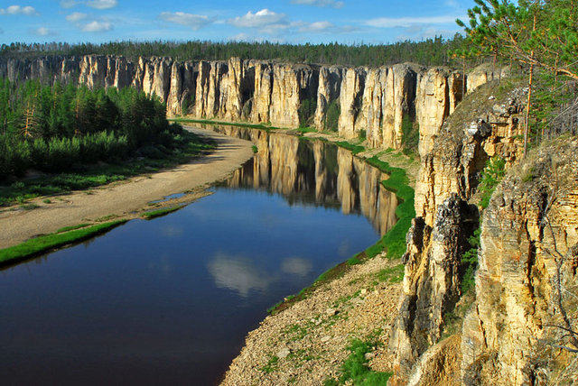
Ленские столбы – уникальное геологическое образование на берегах сибирской реки. Памятник включен в список объектов в 2012 году.

Slide 15
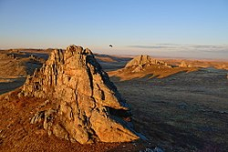
Ландшафты Даурии включены в список в 2017 году.
Для этой территории характерно большое разнообразие
видов и экосистем, важных для всего мира.

Slide 16
Викторина
Сколько объектов Всемирного наследия находится на территории России?
Сколько из них – природных?
Может ли изменяться число объектов наследия на территории страны?
Какие природные объекты всемирного наследия в России вы запомнили?

Slide 17
Творческое задание
Подготовь сообщение об одном из объектов,
наиболее интересном с твоей точки зрения
или
Предложи природные объекты (или объект), расположенный на территории России (Кемеровской области), для добавления в список. Обоснуй свое предложение.

